Slide 1
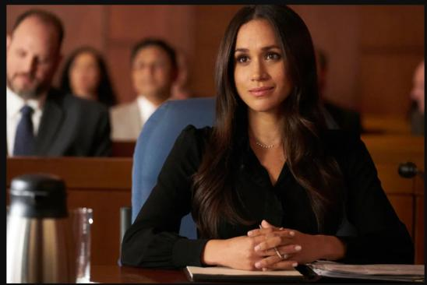
Тема: “Полемічні прийоми”
Міністерство внутрішніх справ України
Дніпропетровський державний університет
внутрішніх справ
Виконала студентка ІV курсу
групи ЮЗ-121 МС
Бондаренко Маргарита

Slide 2

Полеміка
- це суперечка, в якій є конфронтація, протистояння, протиборство сторін, ідей і думок. У зв’язку з цим її можна визначити як боротьбу принципово протилежних думок з якогось питання, як публічну суперечку з метою захисту, відстоювання своєї точки зору і спростування протилежної. Завданням суперечки може бути не тільки перевірка істинності якогось положення, а й переконання іншої людини.

Slide 3


Переконання опонента
Переконання передбачає «м’який» вплив на індивіда, який має на меті радикально скорегувати його погляди, щоб цим вплинути на подальшу поведінку. Цей варіант – найетичніший спосіб впливу, тому що тут немає грубого насильства чи підступного проникнення в підсвідомість об’єкта.

Slide 4


Мета переконання:
довгострокова зміна уявлень і установок людини в необхідному напрямку; залучення до співробітництва; спонукання об’єкта до потрібного вчинку.
За технічним виконанням переконання – це явна, іноді прихована дискусія, яка доповнюється деяким стимулюючим впливом. Будь-яка спроба грубо нав’язати бажану думку матиме лише негативний результат, оскільки людина завжди пручається обмеженню свободи вибору.

Slide 5


Стратегії переконання
Діючі при цьому:
акцентовано-логічно;
імперативно (категорично);
ексцитативне (роз’ятрюванням емоцій);
альтернативно (зведенням проблеми до вибору «або-або»).
прямо
(у ході бесіди)
опосередковано (через інспіровані акції)
Залежно від умов ситуації і конкретних особливостей об’єкта, його можна спробувати переконати:

Slide 6
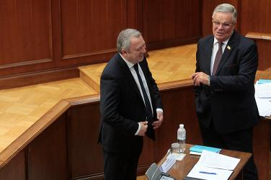

Перспективні й малоперспективні для впливу опоненти
Простіше переконувати тих, хто має:
яскраву живу уяву;
орієнтацію швидше на інших, ніж на себе;
трохи занижену самооцінку.
Важко піддаються переконанню особи з:
явною ворожістю щодо інших;
сильним духом критицизму;
прагненням завжди мати ще одну позицію про запас.

Slide 7


Планування епізоду переконання
При плануванні епізоду переконання треба:
ретельно вибрати місце, оточення і момент для контакту;
продумати, як розпочати бесіду, як зняти початкову напругу, як викликати певний інтерес;
добре продумати, як спрямувати розмову в бажане русло;
відпрацювати всю свою аргументацію згідно з психологією, мотивами й устремліннями об’єкта;
вибрати ритм бесіди й порядок пред’явлення аргументів;
врахувати можливі контраргументи, й продумати, як їх нейтралізувати;
намітити запасні варіанти продовження бесіди, якщо партнер рішуче заявить «ні!»;
чітко уявляти собі, як завершити бесіду.

Slide 8


Вибір умов для проведення контакту:
місце, де здійснюють переконання, по можливості, повинно сприяти добросердному настрою людини, тому що це поліпшує сприйнятливість до супутнього впливу;
присутність якихось сторонніх осіб зазвичай небажана, хоча іноді окремі персони (деякі авторитети, зацікавлені родичі...) прямо або побічно можуть брати участь у процесі переконання;
час проведення головної бесіди варто погоджувати з такою ситуацією, при якій деякі потреби й настрої об’єкта зближаються з ідеями, що підкидаються йому або коли він вже підготовлений попередніми бесідами

Slide 9

Початок бесіди, зняття напруги, розбудження інтересу
Розпочинаючи розмову, слід уникати:
вибачень та інших проявів непевності;
нудного початку;
прояву найменшої неповаги до співрозмовника;
безпосереднього переходу одразу до справи.
Для зняття напруженості й викликання довіри корисно:
мати приємний для візаві зовнішній вигляд і вираз обличчя; звертатися до співрозмовника на ім’я, нахиляючись під час розмови трохи до нього;
сказати пару компліментів про відмінний смак, репутацію й ділові здібності об’єкта;
пожартувати, що змусить співрозмовника щиро розсміятися.
Для посилення інтересу до бесіди можна:
задавати запитання на які суб’єкт із задоволенням захоче відповідати;
розмовляти з позицій інтересів співрозмовника або торкнутися теми, відверто пов’язаної з його проблемами.

Slide 10
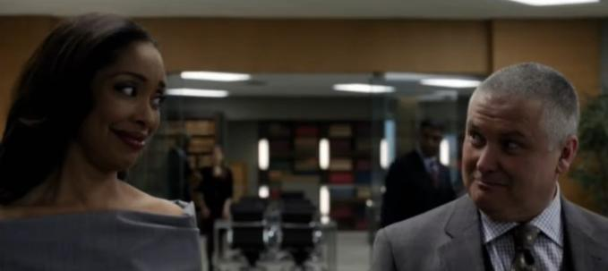
Орієнтування бесіди в потрібному напрямку:
залучаючи асоціації, перекинути місток між початком, висновком та ідеєю, яка проштовхується;
описати якесь життєве спостереження, вуличну оцінку або ж анекдотичний випадок, ніби між іншим пов’язати це з бажаним предметом;
згадати кілька важливих для партнера питань, які через потрібне зміщення акцентів співвідносяться з наміченою тематикою.

Slide 11

Вибір аргументації відповідно до особи і настроїв об’єкта:
ідея, яку проводять, завжди повинна знаходити свій шлях не тільки до розуму, але й до емоцій об’єкта;
матеріал для аргументації підбирається залежно від типу разом із якістю мислення співрозмовника;
має сенс застосовувати лише ті аргументи, які у вигляді особистісних настроїв, способу мислення, інтелекту й наявної інформації ця людина здатна сприйняти;
в ході переконання бажано використовувати як абстрактні висновки, так і зримий конкретний фактаж, на якому легше переконувати осіб, які не володіють абстрактним мисленням;
з конформістами проходять посилання на авторитети, барвисті пишномовні фрази й наголошування на почутті спільності з іншими;
при самостійності мислення людини в хід пускають логіку обґрунтування з натяком на можливість особистої вигоди як морального, так і матеріального плану;
при помітній відсталості мислення перспективне розпалення емоцій, спираючись на емпірику.

Slide 12


Тактика проведення контакту
Встановлення ритму розмови:
потрібно твердо вірити в істинність того, в чому Ви хочете переконати інших бо будь-яка фальш відштовхує;
ритм мови повинен бути досить рівним і підлаштовуватися під частоту подиху співрозмовника;
для початку забезпечте однакове розуміння ключових термінів і виразів між Вами й об’єктом;
не дозволяйте відволікати себе від наміченої тематики й не відволікайтеся від неї самі;
в ході аргументації спершу говорять про переваги, і тільки після цього – про недоліки;
ефективне «квантове» посилання повідомлення, при якому після видавання чергового факту чи аргументу роблять невелику паузу, для усвідомлення і закріплення почутого.

Slide 13

Тактика проведення контакту
Встановлення порядку висування аргументів:
кожен наступний аргумент повинний бути вагомішим, ніж попередній;
для кращого сприйняття нових ідей треба подавати їх так, щоб вони асоціювалися із уже засвоєними;
ніколи не обмежуйтеся лише простим перерахуванням аргументів, а намагайтеся розкривати їх логічний і емоційний зміст із погляду співрозмовника;
наводьте той самий аргумент кілька разів, але при цьому повторюйте його новими словами;
завжди майте кілька аргументів про всяк випадок для вживання при помітних ваганнях у позиції об’єкта;
ретельно відстежуйте всі словесні й несловесні реакції партнера, і, ґрунтуючись на них, корегуйте свою подальшу аргументацію;
вирахуйте по реакції об’єкта ті моменти, де розігрується «боротьба його мотивів» і зосередьте на них весь свій вплив, раз по раз подаючи ті аргументи, які справили на партнера максимальне враження.

Slide 14
Коректні прийоми ведення суперечок:
У ході аргументації користуйтеся тільки тими аргументами, які Ви і Ваш опонент розумієте однаково.
Не применшуйте значимості сильних аргументів опонента. Краще, навпаки, підкреслюйте їхню важливість і своє правильне розуміння.
Якщо Ваш аргумент не приймається, усвідомте, чому. Можливо, на цьому аргументі не варто наполягати.
Свої аргументи, не пов’язані з тим, що говорив опонент, наводьте після того, як Ви відповіли на його докази.
Обмежуйте кількість своїх аргументів. Зайва переконливість завжди викликає відсіч, тому що перевага партнера в суперечці завжди образлива.
Наведіть один-два яскравих аргументи, і, якщо досягнуто бажаного ефекту, обмежтеся цим.
Кажіть не тільки про плюси своєї пропозиції, але й про мінуси. Цим Ви додасте їй більшої об’єктивності.
Використовуйте тільки ті аргументи, які приймає ваш опонент.
Не плутайте факти з думками.
Подавайте аргументи, демонструючи повагу до партнера і його позиції. Друга легше переконати, ніж ворога.
Посилання на авторитет, відомий вашому опоненту і такий, що сприймається ним теж як авторитет, підсилюють можливості Ваших аргументів. Шукайте їм авторитетне підтвердження.
Не спростовуйте докази партнера, а, визнаючи їхню правомірність, переоцінюйте їхню силу й значимість.
Підсилюйте значимість втрат у випадку прийняття його позиції чи зменшуйте значимість вигод, очікуваних партнером.
Не прагніть швидко переконати опонента. Краще йти поступовими, але послідовними кроками.

Slide 15
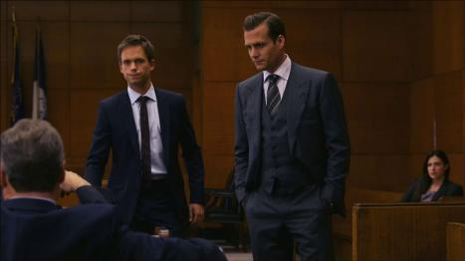

Висновок
Прийоми полеміки мають дуже важливе значення для судової риторики. Оскільки знаючи дані прийоми будь-якому юристу буде легше знайти контакт та відстояти свою точку зору і переконати опонента у суді.
Отже, мною було розглянуто поняття «полеміка», переконання опонента; визначено мету та стратегії переконання тощо та наведено коректні прийоми ведення суперечок.

